Slide 1
As Profecias de Daniel
e
o Tempo do Fim

Slide 2
RECOMENDAÇÃO ESPECIAL
Ellen White recomenda:
“Há necessidade de mais íntimo estudo da Palavra de Deus; especialmente devem Daniel e Apocalipse merecer a atenção como nunca antes na história de nossa obra”.
(Testemunhos para Ministros, 112)

Slide 3
Daniel & Apocalipse
“Quando os livros de Daniel e Apocalipse forem bem compreendidos, terão os crentes uma experiência religiosa inteiramente diferente. [ ]
Os livros de Daniel e Apocalipse deviam ser encadernados juntos e publicados...
O alvo é unir esses livros, mostrando que ambos se relacionam com os mesmos assuntos”. (Ellen G. White,Testemunhos para Ministros, 114, 115, 117, 118)

Slide 4
BLOCO 01
Lição 01 – A decisão dos 4 jovens – Capítulo 01
Lição 02 – A Estátua – Capítulo 02
Lição 03 – A Fornalha Ardente – Capítulo 03
Lição 04 – O sonho do Rei – Capítulo 04
Lição 05 – Babilônia em Festa – Capítulo 05
Lição 06 – Os Leões – Capítulo 06
Lição 07 – Quatro Animais – Capítulo 07
Lição 08 – Dois Animais – Capítulo 08
Lição 09 – 70 Semanas – Capítulo 09

Slide 5
BLOCO 02
Lição 10 – O Santuário – Capítulos 07 e 08 ( Parte 1 )
Lição 11 – O Julgamento – Capítulos 07 e 08 ( Parte 2 )
Lição 12 – Purificação do Santuário – Capítulos 07 e 08 ( Parte 3 )
Lição 13 – O Pequeno Chifre – Capítulo 07 e 08 ( Parte 4 )
Lição 14 – Final dos Tempos – Capítulos 10 e 11
Lição 15 – A Volta de Jesus – Capítulo 12

Slide 6
Daniel – Capítulo 1
1 No ano terceiro do reinado de Jeoaquim, rei de Judá, veio Nabucodonosor, rei da Babilônia, a Jerusalém e a sitiou.
2 O Senhor lhe entregou nas mãos a Jeoaquim, rei de Judá, e alguns dos utensílios da Casa de Deus; a estes, levou-os para a terra de Sinar, para a casa do seu deus, e os pôs na casa do tesouro do seu deus.
Jermias 25:9 e 29:10

Slide 7
Nabucodonosor fez 3 investidas em Jerusalém:
605 aC – quando levou cativo o rei de Judá, Jeoaquim e os jovens hebreus (Daniel, Misael, Azarias e Hananias). Levou também os utensílios do Templo de Salomão em Jerusalém, saqueando cerca de 5469 objetos de ouro, prata e bronze.
597 aC – Levou cativo o rei Joaquim, o profeta Ezequiel, 10.000 pessoas do povo e mais utensílios do Templo.
586 aC – Levou cativo o rei Zedequias e o restante da população. Destruiu a cidade de Jerusalém e o Templo.
II Reis 24:1 a 17 – II Cron. 36 – Isa.39:6

Slide 8
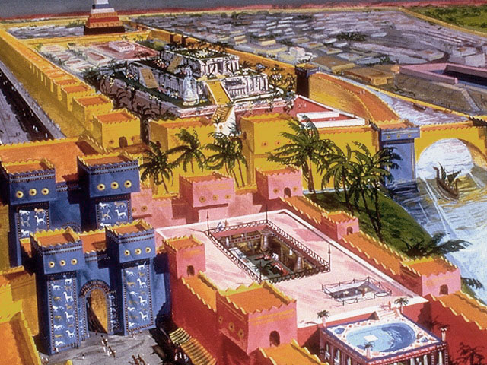
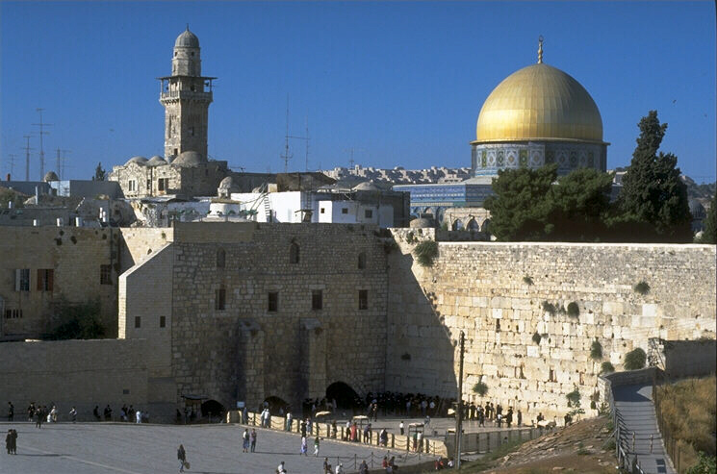
Daniel 1:1 - Duas cidades:
Babilônia
Jerusalém

Slide 9
Jerusalém:
(Shalem – Gen. 14:17-20)
A cidade de Deus.
A cidade da verdade.
A cidade da obediência.

Slide 10
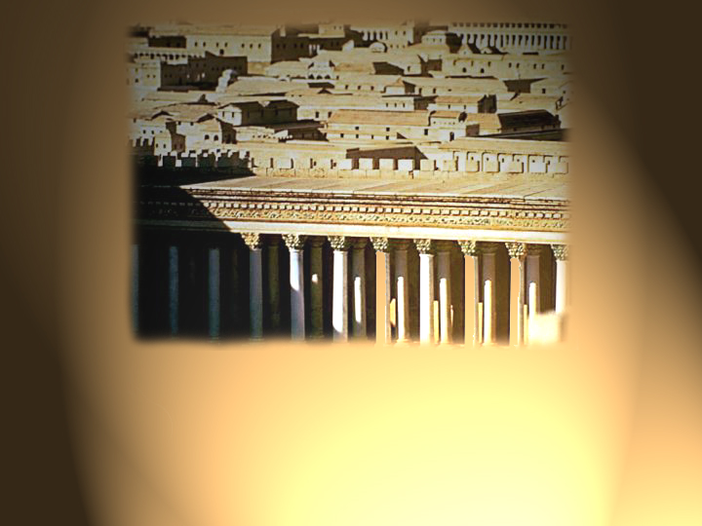
Babilônia:
(Babel – Gen 11:1-9) o centro da rebelião contra Deus.
O centro de toda a confusão.
O centro do erro e da apostasia.

Slide 11
Distância
Jerusalém ficava a aproximadamente 1.500 quilômetros de Babilônia. Provavelmente Daniel teve que andar a pé ao longo dessa estrada, acompanhando o exército, numa média de 25 quilômetros por dia. Isso significa que a viagem deve ter durado aproximadamente dois meses.

Slide 12
Daniel – Capítulo 1
3 Disse o rei a Aspenaz, chefe dos seus eunucos, que trouxesse alguns dos filhos de Israel, tanto da linhagem real como dos nobres,
4 jovens sem nenhum defeito, de boa aparência, instruídos em toda a sabedoria, doutos em ciência, versados no conhecimento e que fossem competentes para assistirem no palácio do rei e lhes ensinasse a cultura e a língua dos caldeus.
5 Determinou-lhes o rei a ração diária, das finas iguarias da mesa real e do vinho que ele bebia, e que assim fossem mantidos por três anos, ao cabo dos quais assistiriam diante do rei.
6 Entre eles, se achavam, dos filhos de Judá, Daniel, Hananias, Misael e Azarias.
7 O chefe dos eunucos lhes pôs outros nomes, a saber: a Daniel, o de Beltessazar; a Hananias, o de Sadraque; a Misael, o de Mesaque; e a Azarias, o de Abede-Nego.

Slide 13
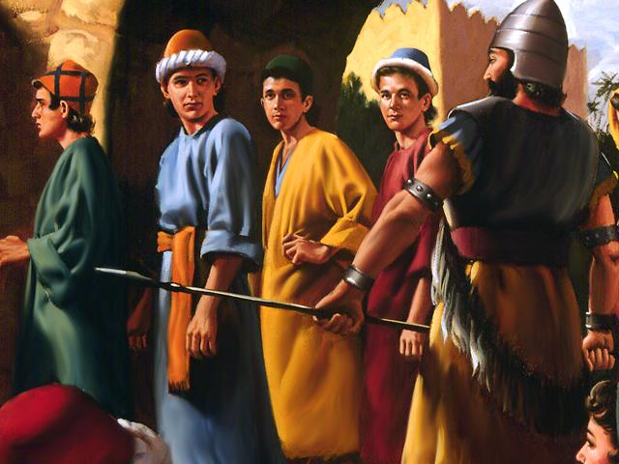
Mudando valores.
Nabucodonozor escolhe os melhores jovens, para doutriná-los e torná-nos futuros líderes de seu povo.
Entre 16 a 18 anos

Slide 14
O currículo
Literatura, astrologia, astronomia, noções de magia e adivinhação, agricultura, arquitetura, leis, matemática e língua acádica, seriam algumas das disciplinas. Os estudos científicos mesclavam-se com magia e adivinhação.

Slide 15
Lavagem cerebral.
Cultura e a língua dos caldeus.
  Filosofia pagã.
  Intelectualismo de Babilônia.
  Religião pagã.
Alimentos do rei.
Mudança dos nomes.

Slide 16
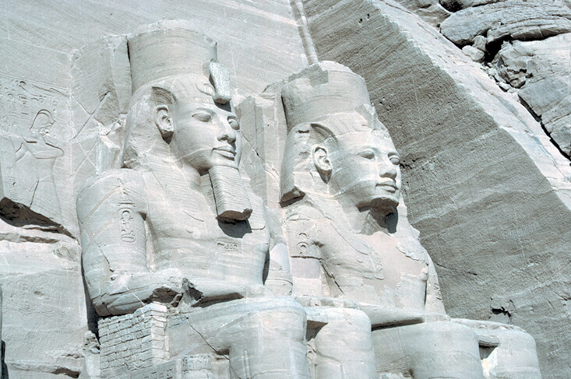
Mudança de identidade
Daniel = Deus é meu juíz.
Beltessazar = o guarda dos tesouros escondidos de Bel.

Slide 17
Mudança de identidade
Hananias = o Senhor é bondoso comigo.
Sadraque = inspiração do sol
Misael = semelhante a Deus.
Mesaque = o servo da deusa de Sheba.
Hazarias = o Senhor é meu ajudante.
Abede-Nego = o servo de Nebo.

Slide 18
Daniel – Capítulo 1
8 Resolveu Daniel, firmemente, não contaminar-se com as finas iguarias do rei, nem com o vinho que ele bebia; então, pediu ao chefe dos eunucos que lhe permitisse não contaminar-se.
9 Ora, Deus concedeu a Daniel misericórdia e compreensão da parte do chefe dos eunucos.
10 Disse o chefe dos eunucos a Daniel: Tenho medo do meu senhor, o rei, que determinou a vossa comida e a vossa bebida; por que, pois, veria ele o vosso rosto mais abatido do que o dos outros jovens da vossa idade? Assim, poríeis em perigo a minha cabeça para com o rei.

Slide 19
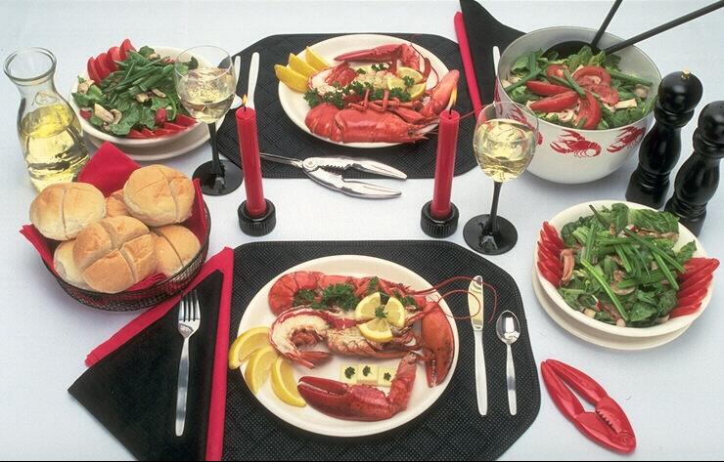

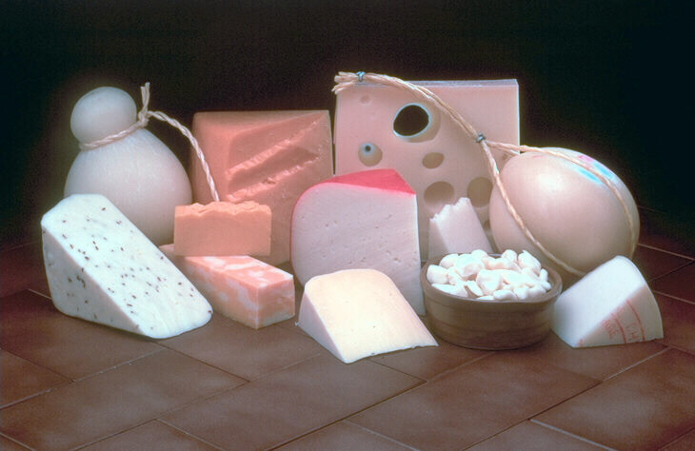
Daniel 1:8
“Finas iguarias do rei”.
  Carnes imundas.
  Bebidas fortes, inebriantes, que tiravam a razão.
  Preparo inadequado,segundo a tradição judaica.
  Alimentos ofertados aos ídolos.

Slide 20
Daniel – Capítulo 1
11 Então, disse Daniel ao cozinheiro-chefe, a quem o chefe dos eunucos havia encarregado de cuidar de Daniel, Hananias, Misael e Azarias:
12 Experimenta, peço-te, os teus servos dez dias; e que se nos dêem legumes a comer e água a beber.
13 Então, se veja diante de ti a nossa aparência e a dos jovens que comem das finas iguarias do rei; e, segundo vires, age com os teus servos.
14 Ele atendeu e os experimentou dez dias.

Slide 21
Uma honra dispensada

Slide 22
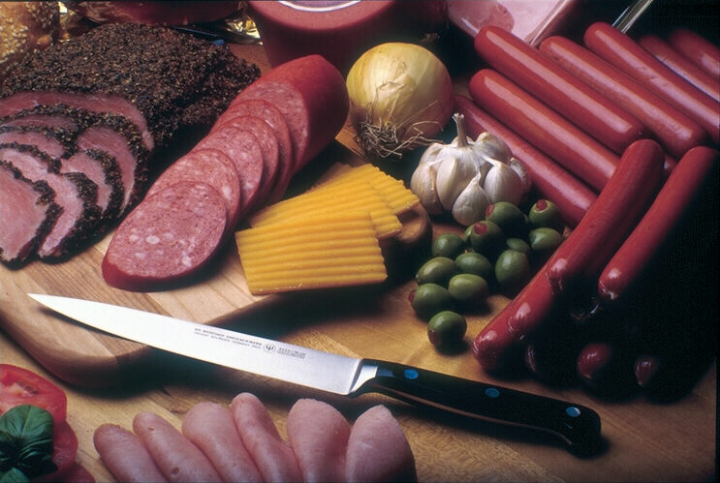
“Comer ou não comer: eis a questão!”

Slide 23
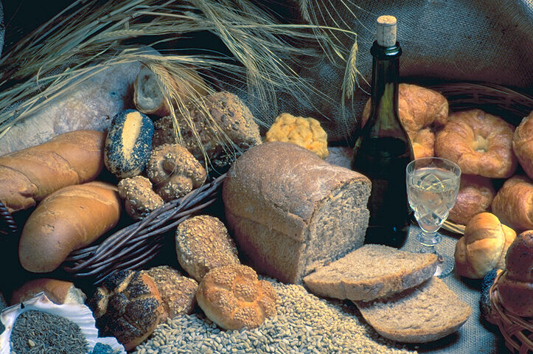
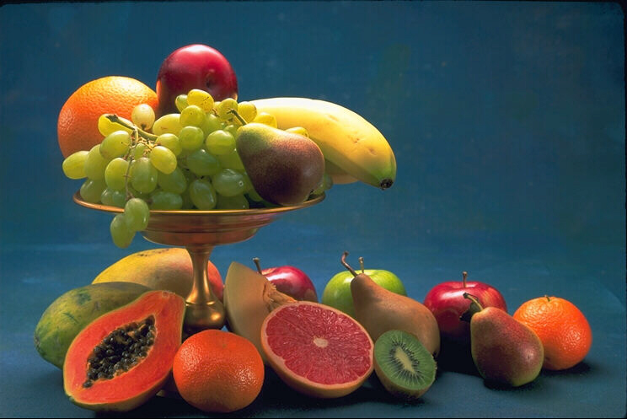
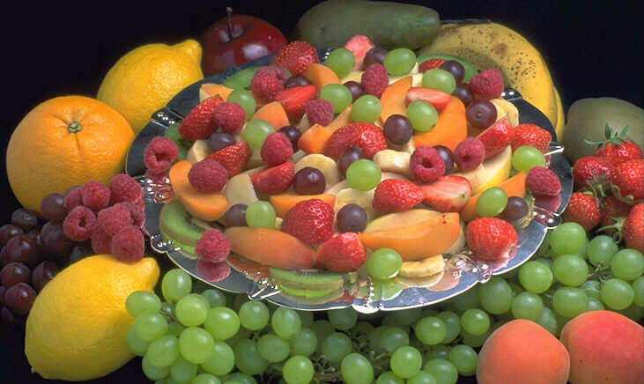
Alimentos naturais por apenas 10 dias.

Slide 24
Decisão, uma batalha interior.
Resolveu em seu coração.
Resolveu = decidiu-se = escolheu = determinou-se.
Satanás fará todo o possível através da mídia, para mudar a sua cultura, o seu pensamento.

Slide 25
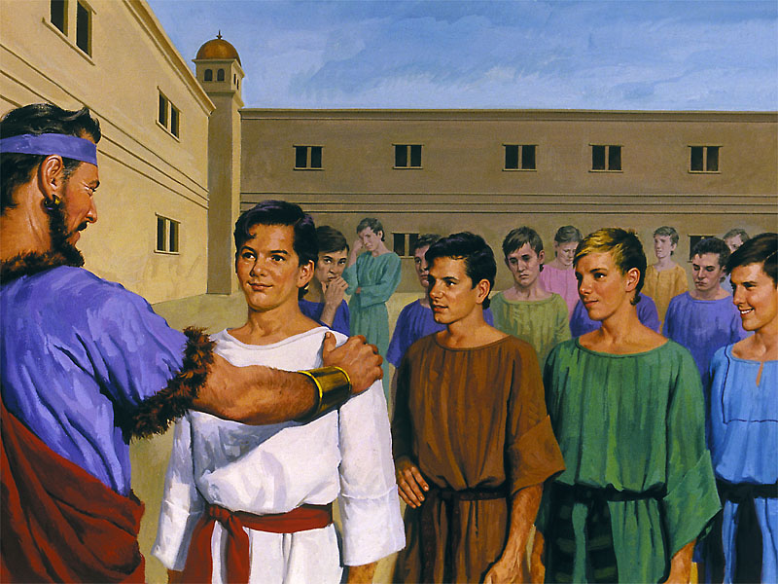
Quais foram os resultados desse teste de 10 dias?

Slide 26
Daniel – Capítulo 1
15 No fim dos dez dias, a sua aparência era melhor; estavam eles mais robustos do que todos os jovens que comiam das finas iguarias do rei.

Slide 27
Daniel – Capítulo 1
16 Com isto, o cozinheiro-chefe tirou deles as finas iguarias e o vinho que deviam beber e lhes dava legumes.

Slide 28
3 anos depois........

Slide 29
Daniel – Capítulo 1
17 Ora, a estes quatro jovens Deus deu o conhecimento e a inteligência em toda cultura e sabedoria; mas a Daniel deu inteligência de todas as visões e sonhos.

Slide 30
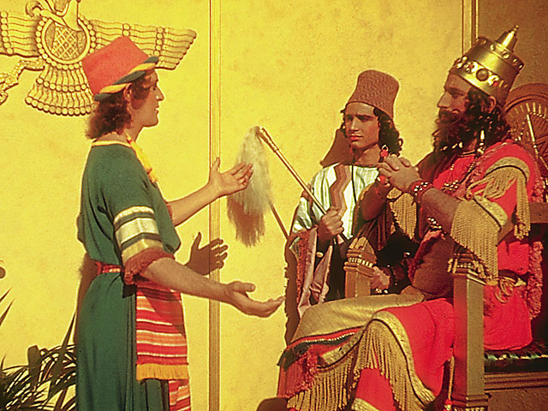
A prova final

Slide 31
Daniel – Capítulo 1
18 Vencido o tempo determinado pelo rei para que os trouxessem, o chefe dos eunucos os trouxe à presença de Nabucodonosor.
19 Então, o rei falou com eles; e, entre todos, não foram achados outros como Daniel, Hananias, Misael e Azarias; por isso, passaram a assistir diante do rei.

Slide 32
Deus sempre honra o direito. Os mais promissores jovens de todas as terras subjugadas pelo grande conquistador tinham sido reunidos em Babilônia; mas dentre todos eles sobressaíam os cativos hebreus. A forma ereta, o passo firme, elástico, a agradável fisionomia, os sentidos apurados, o hálito incontaminado - tudo isto era um certificado de bons hábitos, insígnia da nobreza com que a Natureza honra honra os que são obedientes a suas leis. CRA. Pag.29

Slide 33
Daniel – Capítulo 1
20 Em toda matéria de sabedoria e de inteligência sobre que o rei lhes fez perguntas, os achou dez vezes mais doutos do que todos os magos e encantadores que havia em todo o seu reino.

Slide 34
Daniel – Capítulo1:21
Daniel continuou até ao primeiro ano do rei Ciro.
  A última visão de Daniel está datada no terceiro ano do reinado de Ciro (Dn 10:1), sendo que nessa ocasião o profeta deveria estar com aproximadamente 87 anos de idade. Nessa época, Daniel já se encontrava demasiadamente idoso para valer-se da oportunidade de retornar à sua pátria.

Slide 35
Daniel viveu na Babilônia até 538 a.C., ou seja, aproximadamente a época em que se cumpriram os 70 anos da profecia de Jeremias 29:10

Slide 36
Não existem registros da data e circunstâncias de sua morte. Mas ele possivelmente morreu em Susa, onde existe uma provável tumba onde estaria seu corpo, este lugar é conhecido como 'Shush-Daniel'.

Slide 37
O Melhor regime alimentar
Cereais, frutas, nozes e verduras constituem o regime dietético escolhido por nosso Criador. Estes alimentos, preparados da maneira mais simples e natural possível, são os mais saudáveis e nutritivos. proporcionam uma força, uma resistência e vigor intelectual, que não são promovidos por uma alimentação mais complexa e estimulante.
A Ciência do Bom Viver, págs. 295 e 296.

Slide 38
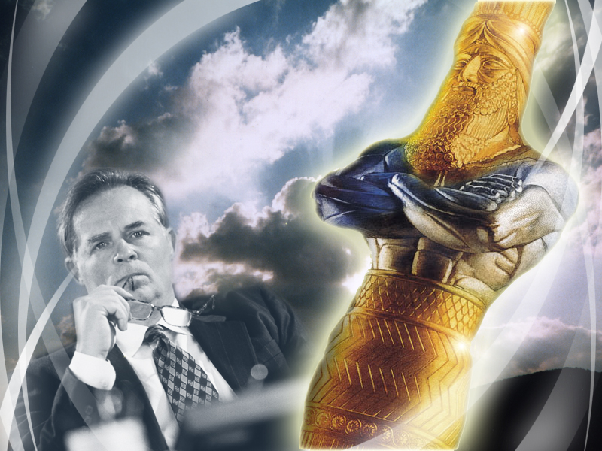
Jesus disse:
Estude Daniel.
Mateus 24:15
“Quando pois virdes o abominável da desolação de que falou o profeta Daniel, no lugar santo (quem lê, entenda)”.

Slide 39
O segredo da vitória de Daniel!
Pelo exercício correto da vontade,
Pelo reconhecimento da influência do corpo sobre a mente.
Por uma vida criteriosa dependente de Deus.

Slide 40
O segredo da vitória de Daniel!
Firme resolução de permanecer fiel a Deus.
Dependência do poder de Deus através das oração.
Temperança

Slide 41
RESUMINDO
Estes 3 jovens hebreus resistiram a todas as provas e não renunciaram a seu único Deus, ao seu povo, à sua pátria e, ainda, à sua genuína religião.

Slide 42
Pergunta-se:
Que seria, se Daniel e seus companheiros se tivessem comprometido com aqueles funcionários pagãos, e tivessem cedido à pressão do momento, comendo e bebendo como era costumeiro entre os babilônios?

Slide 43
SER COMO DANIEL
Assim como Deus chamou Daniel para testemunhar por Ele em Babilônia, Ele nos chama para sermos testemunhas Suas no mundo hoje. Tanto nos menores como nos maiores negócios da vida, Ele deseja que revelemos aos homens os princípios do Seu reino

Slide 44
Próxima Aula
Lição 02
A Estátua
Capítulo 02

